Slide 1
Bài 17
Ôn tập các số trong phạm vi 10

Slide 2

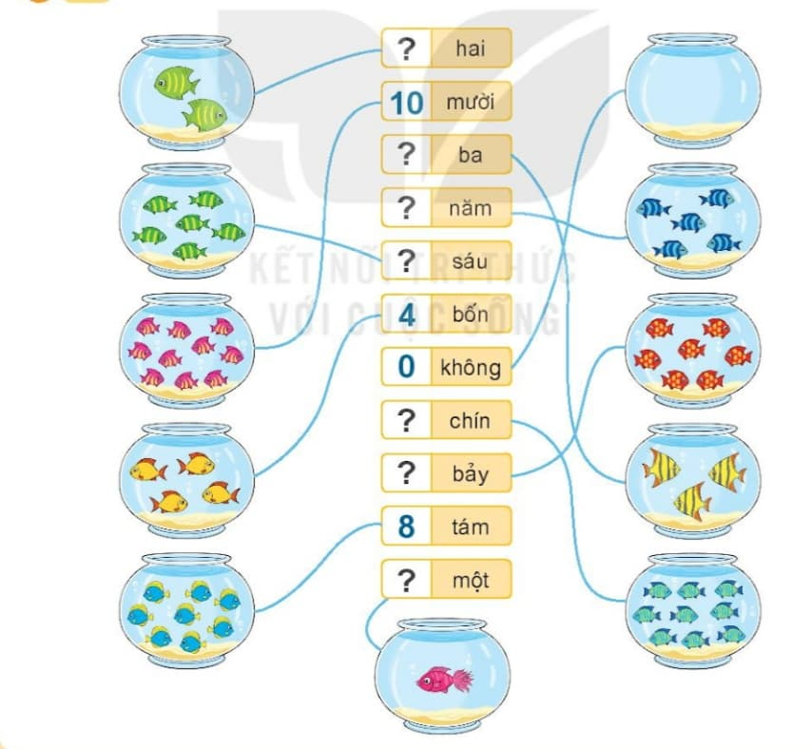
2
1
Số?
3
5
6
9
7
1

Slide 3
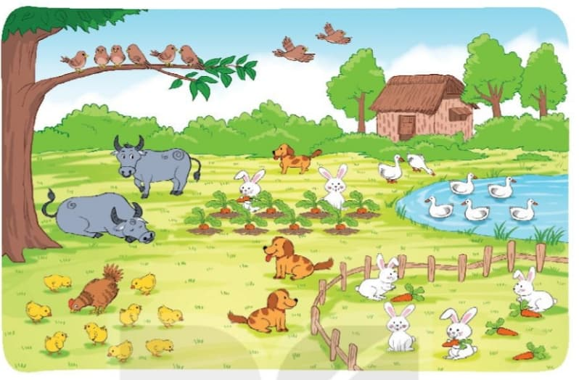
2

Slide 4
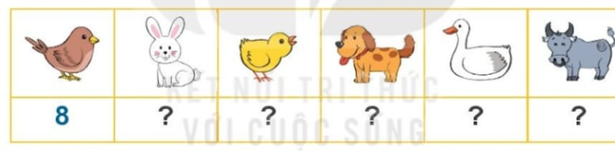
a)
Số?
6
10
3
7
2
b)
Trong các con vật: Con thỏ, con chó, con trâu, số con vật nào ít nhất?

Slide 5
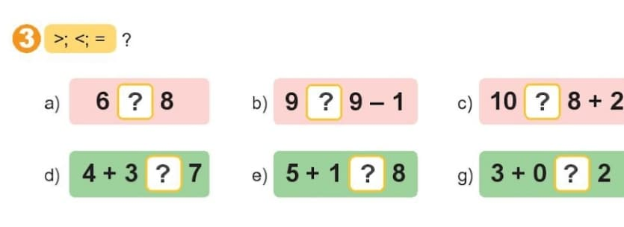
<
>
=
=
<
>

Slide 6
Dặn dò
.....................
..................

